Slide 1
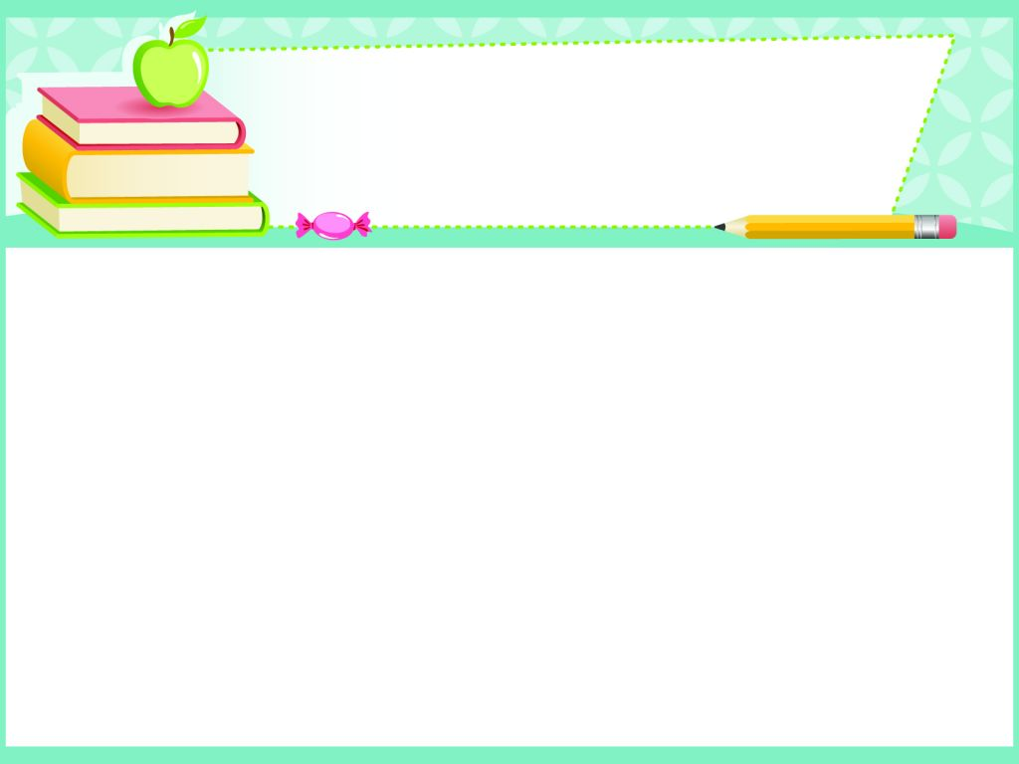
Thứ Ba, ngày 15 tháng 10 năm 2025
Tin học
CHỦ ĐỀ 1:
MÁY TÍNH VÀ EM
Bài 3: Thông tin trên trang Web (tiết 2)

Slide 2
Tin Học
Bài 3: Thông tin trên trang Web (tiết 2)
Sau bài này em sẽ:
MỤC TIÊU
- Giải thích được sơ lược tác hại khi trẻ em cố tình truy cập vào những trang web không phù hợp lứa tuổi và không nên xem.

Slide 3
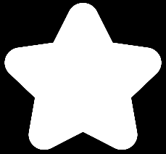

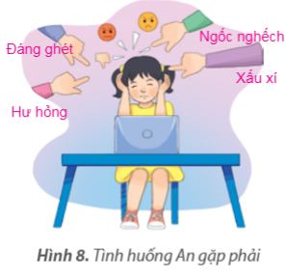
Tin học
Bài 3: Thông tin trên trang Web (tiết 2)
2. Tác hại khi TRUY CẬP VÀO TRANG WEB Không phù hợp
2
An gặp rắc rối gì ?
HOẠT ĐỘNG
Trong khi truy cập Internet, bạn An vô tình vào một trang web trò chuyện không phù hợp. Em hãy quan sát Hình 8 và cho biết bạn An đã gặp rắc rối gì?
An gặp rắc rối: bị mọi người phê phán, chỉ trích về ngoại hình, tính cách.

Slide 4

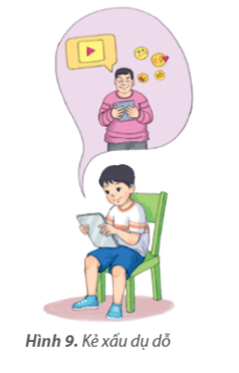
Tin học
Bài 3: Thông tin trên trang Web (tiết 2)
Em đã biết trên Internet không phải thông tin nào cũng phù hợp với các em, có những thông tin em chưa thể hiểu hết, có những thông tin độc hại như trò chơi bạo lực, phim ảnh có nội dung xấu,... Em không nên xem các thông tin đó, nếu cố tình xem em có thể gặp một số tác hại sau:
− Có những suy nghĩ tiêu cực và lệch lạc: Xem thông tin không phù hợp với lứa tuổi khiến các em không hiểu hết hoặc hiểu một cách lệch lạc ảnh hưởng đến suy nghĩ và nhận thức của các em.
− Bị lừa đảo, dụ dỗ, bắt nạt: Kẻ xấu có thể gửi các tin nhắn mạo danh, nặc danh qua các trang web để đe doạ và làm tổn thương em hoặc dụ dỗ em làm điều xấu.
− Lãng phí thời gian: Cố tình truy cập vào những trang web không phù hợp lứa tuổi và không nên xem, em bị mất đi thời gian quý báu cho học tập và những hoạt động bổ ích khác.

Slide 5

Tin học
Bài 3: Thông tin trên trang Web (tiết 2)
  Em không nên xem các trang web không phù hợp lứa tuổi vì có nguy cơ suy nghĩ lệch lạc, bị lừa đảo, dụ dỗ, bắt nạt và lãng phí thời gian.

Slide 6

Tin học
Bài 3: Thông tin trên trang Web (tiết 2)
Nếu cố tình truy cập vào trang web không phù hợp và không nên xem, em có thể gặp những tác hại gì?
A. Em có thể bị dụ dỗ, hướng dẫn làm theo những việc không đúng.
B. Máy tính của em có thể bị hỏng.
C. Em có thể bị bắt nạt, đe doạ trên mạng.
D. Em bị lãng phí thời gian

Slide 7
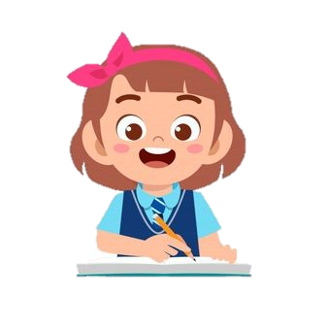
Tin học
Bài 3: Thông tin trên trang Web (tiết 2)
3. Em hãy kể các tác hại khi cố tình xem thông tin trên trang web không phù hợp với lứa tuổi.

Slide 8


Tin học
Bài 3: Thông tin trên trang Web (tiết 2)
VẬN DỤNG
Tại sao em cần sự đồng hành của người lớn khi truy cập Internet?

